Slide 1
漢代的女童教育
中國人民大學國學院
出土文獻與中國古代文明研究協同創新中心
王子今

Slide 2
漢代是儒學開始取得正統地位的歷史時期。
漢代社會比較重視教育。
史家描繪漢代社會文化風貌，應以濃重的筆墨肯定對教育的重視。我們討論過漢代童蒙教育的形式和影響。在漢代童蒙教育得以空前發展的文化格局中，在關於漢代“小學”教育對象的歷史記錄中，看不到明確的性別區分。

Slide 3
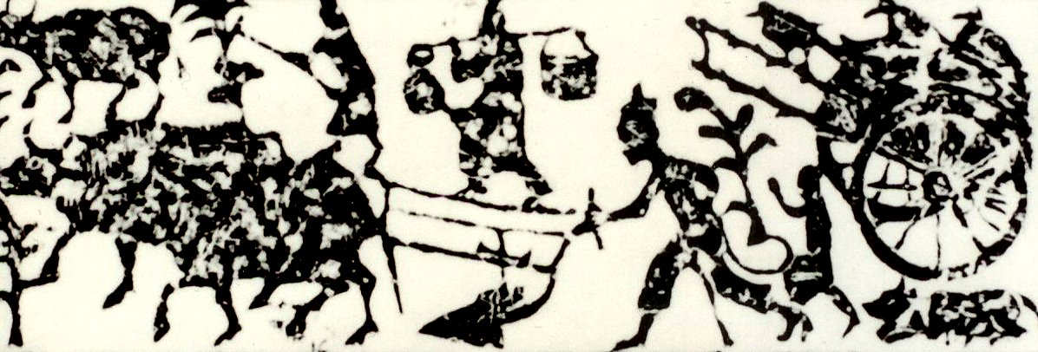
江蘇睢寧雙溝徵集漢畫象石

Slide 4
《史記》卷八《高祖本紀》記載：
高祖為亭長時，常告歸之田。呂后與兩子居田中耨，有一老父過請飲，呂后因餔之。老父相呂后曰：“夫人天下貴人。”令相兩子，見孝惠，曰：“夫人所以貴者，乃此男也。”相魯元，亦皆貴。

